Slide 1
Les fastes du Parti : 1885-1960 (313269)
December 3 2009 at 11:12:05

Slide 2
Congrès extraordinaire des 4 et 5 juillet 1959 : rapports (1569585)
March 29 2012 at 12:03:28

Slide 3
Plus que jamais ! (4309352)
May 24 2016 at 9:05:12

Slide 4
Le gouvernement ne gouverne plus : il ne cherche plus qu'à survivre, dans la médiocrité et l'impuissance (ARC-C AFF DIV 0298)

Slide 5
La terre à l'exploitant ! : le fermier vote socialiste (ARC-C AFF ELE 0307)

Slide 6
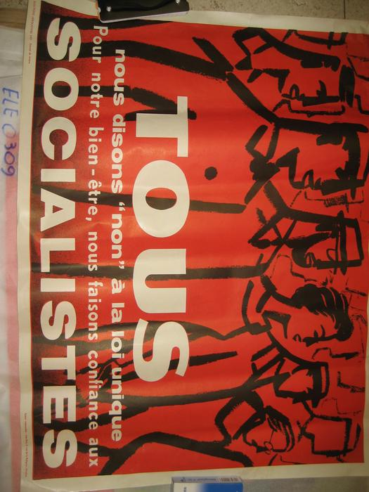
Tous nous disons "non" à la loi unique (ARC-C AFF ELE 0309)

Slide 7
Toutes les pensions augmentées : votez socialiste (ARC-C AFF ELE 0365)

Slide 8
Les socialistes tiennent parole : votez socialiste (ARC-C AFF ELE 0367)

Slide 9
Il est temps ! (ARC-C AFF ELE 0378)

